Slide 1
实验1-生产者/消费者问题的实现
实验目的
掌握进程、线程的概念，熟悉相关的控制语。
掌握进程、线程间的同步原理和方法。
掌握进程、线程间的互斥原理和方法。
掌握使用信号量原语解决进程、线程间互斥和同步方法。

Slide 2
实验1-生产者/消费者问题的实现
实验内容
有一群生产者任务在生产产品，并将这些产品提供给消费者任务去消费。为使生产者任务与消费者进程能并发执行，在两者之间设置了一个具有n个缓冲区的缓冲池：
生产者任务从文件中读取一个数据，并将它存放到一个缓冲区中
消费者任务从一个缓冲区中取走数据，并输出此数据（printf）
生产者和消费者之间必须保持同步原则：
  不允许消费者任务到一个空缓冲区去取产品；
  也不允许生产者任务向一个已装满产品且尚未被取走的缓冲区中投放产品。

Slide 3
实验1-生产者/消费者问题的实现
实验内容
创建3个进程（或者线程）作为生产者任务，4个进程（或者线程）作为消费者任务
创建一个文件作为数据源，文件中事先写入一些内容作为数据（字符串或者数值）
生产者和消费者任务（进程或者线程）都具有相同的优先级

Slide 4
实验1-生产者/消费者问题的实现
实验原理

Slide 5
实验1-生产者/消费者问题的实现
实验原理
n个缓冲区的缓冲池作为一个临界资源：
当生产者任务从数据源—文件中读取数据后将会申请一个缓冲区，并将此数据放入缓冲区中。
消费者任务从一个缓冲区中取走数据，并将其中的内容打印输出。
当一个生产者任务正在访问缓冲区时，其他生产者和消费者任务不能访问缓冲区
当一个消费者任务正在访问缓冲区时，其他其他生产者和消费者任务不能访问缓冲区
使用互斥量实现对缓冲池的互斥访问！！

Slide 6
实验1-生产者/消费者问题的实现
实验原理
生产者任务在向缓冲池放入数据之前需要判断缓冲池中是否还有空的缓冲区，如果有则向空的缓冲区写入，如果没有则等待
消费者任务在从缓冲池读取数据之前需要判断缓冲池中是否有已经写入数据的缓冲区，如果有则读取已经写入数据的缓冲区，如果没有则等待
使用两个信号量，
  一个代表空缓冲区的数量，
  一个代表已经写入数据的缓冲区数量！！

Slide 7
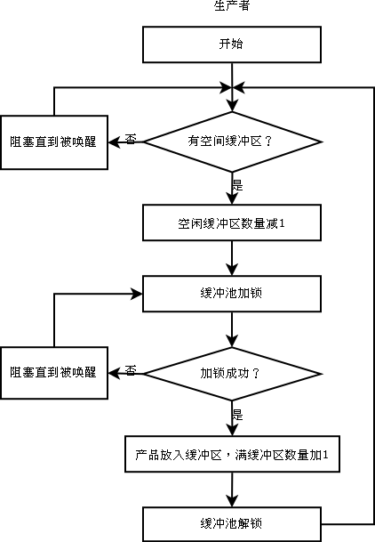
实验1-生产者/消费者问题的实现
实验原理：
生产者任务

Slide 8
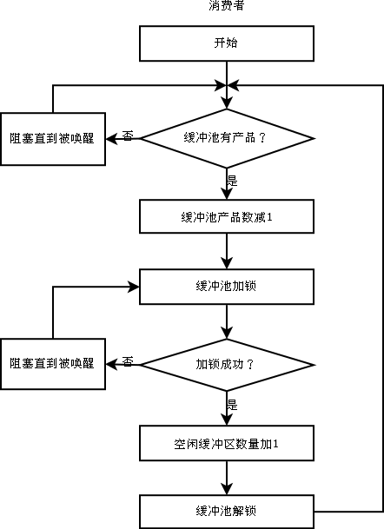
实验1-生产者/消费者问题的实现
实验原理：
消费者任务

Slide 9
实验1-生产者/消费者问题的实现
编程思路
分配具有n个缓冲区的缓冲池，作为临界资源。
定义两个记录型信号量empty 和full，empty信号量表示当前空的缓冲区数量，full表示当前写入数据的缓冲区（满缓冲区）的数量。
定义互斥量mutex，当某个任务访问缓冲区之前对互斥量加锁，在对缓冲区的操作完成后再释放此互斥量。以此实现多个任务对临界资源的互斥访问。
创建3进程（或者线程）作为生产者任务，4个进程（或者线程）作为消费者任务。创建一个文件作为数据源，文件中事先写入一些内容作为内容。

Slide 10
实验1-生产者/消费者问题的实现
编程思路
生产者任务的工作内容：
从文件中读取数据
申请对empty信号量进行P操作
申请对mutex互斥量加锁
进入临界区操作将读取的数据放入到空缓冲区（放到哪个空缓冲区可以参考教材中的输入指针）
对full信号量进行V操作
释放mutex互斥量。

Slide 11
实验1-生产者/消费者问题的实现
编程思路
消费者任务的工作内容：
申请对full信号量进行P操作
申请对mutex互斥量加锁
进入临界区将写入的数据缓冲区读出并通过printf打印（读出哪个写入数据的缓冲区可以参考教材中的输出指针）
对empty信号量进行V操作
释放mutex互斥量。

Slide 12
实验1-生产者/消费者问题的实现
实验报告
说明实验过程，进行结果分析。

Slide 13
实验1-哲学家就餐问题的实现
实验器材（设备、元器件）
学生每人一台PC，安装WindowsXP/2000操作系统。
局域网络环境。
个人PC安装VMware虚拟机和Ubuntu系统。

Slide 14
实验1-生产者/消费者问题的实现
实验内容
熟悉Ubuntu系统下的多线程编程。
使用“Ctrl+Alt+T”打开终端；
使用gedit或vim命令打开文本编辑器进行编码 “gedit 文件名.c”
编译程序： “gcc 文件名.c -o 可执行程序名”（如果只输入gcc 文件名.c，默认生成可执行程序名为a.out）使用线程库时，gcc编译需要添加-lpthread
执行程序：./可执行程序名

Slide 15
实验1-生产者/消费者问题的实现
pthread_create函数
pthread_create函数用于创建一个线程
函数原型
  int pthread_create(pthread_t *restrict tidp,
  const pthread_attr_t *restrict attr,
  void *(*start_rtn)(void *),
  void *restrict arg);
  头文件：pthread.h
调用pthread_create函数的线程是所创建线程的父线程

Slide 16
实验1-生产者/消费者问题的实现
pthread_create参数和返回值
  tidp：指向线程ID的指针，当函数成功返回时将存储所创建的子线程ID
  attr：用于定制各种不同的线程属性（一般直接传入空指针NULL，采用默认线程属性）
  start_rtn：线程的启动例程函数指针，新创建的线程执行该函数代码
  arg：向线程的启动例程函数传递信息的参数
返回值
  成功返回0，出错时返回各种错误码

Slide 17
实验1-生产者/消费者问题的实现
pthread_create传递多个参数
struct mypara
{
char str_path[1024];
char des_path[1024];
};
struct mypara para;
/*创建线程一*/
ret=pthread_create(&id,NULL,(void *) thread1,&(para));
/*等待线程结束*/
pthread_join(id,NULL);

Slide 18
实验1-生产者/消费者问题的实现
线程的三种终止方式
  线程从启动例程函数中返回，函数返回值作为线程的退出码
  线程被同一进程中的其他线程取消
  线程调用pthread_exit函数终止执行

Slide 19
实验1-生产者/消费者问题的实现
pthread_self函数-获取线程ID
pthread_self函数可以让调用线程获取自己的线程ID
函数原型
  pthread_t pthread_self();
  头文件：pthread.h
返回调用线程的线程ID

Slide 20
实验1-生产者/消费者问题的实现
pthread_exit函数-线程终止
线程终止函数
  void pthread_exit(void *rval_ptr);
  头文件：pthread.h
参数
  rval_ptr：该指针将传递给pthread_join函数（与exit函数参数用法类似）

Slide 21
实验1-生产者/消费者问题的实现
父线程等待子线程终止
父线程等待自线程终止函数原型
  int pthread_join(pthread_t thread,void **rval_ptr);
  头文件：pthread.h
调用该函数的父线程将一直被阻塞，直到指定的子线程终止
  从启动例程函数中返回
  被同一进程中的其他线程取消
  调用pthread_exit终止执行

Slide 22
实验1-生产者/消费者问题的实现
pthread_join函数
参数
  thread：需要等待的子线程ID
  rval_ptr：若不关心线程返回值，可直接将该参数设置为空指针NULL
    若线程从启动例程返回，rval_ptr将包含返回码
    若线程被取消，由rval_ptr指定的内存单元就置为PTHREAD_CANCELED
    若线程由于pthread_exit终止，rval_ptr即pthread_exit的参数
返回值
  成功返回0，否则返回错误编号
  int pthread_join(pthread_t thread,void **rval_ptr);

Slide 23
实验1-生产者/消费者问题的实现
创建并等待子线程代码示例
void *childthread(void){
  int i;
  for(i=0;i<10;i++){
  printf(“childthread message\n”);
  sleep(100);}}
int main(){
pthread_t tid;
printf(“create childthread\n”);
pthread_create(&tid,NULL,(void *) childthread,NULL);
pthread_join(tid,NULL);
printf(“childthread exit\n”); }

Slide 24
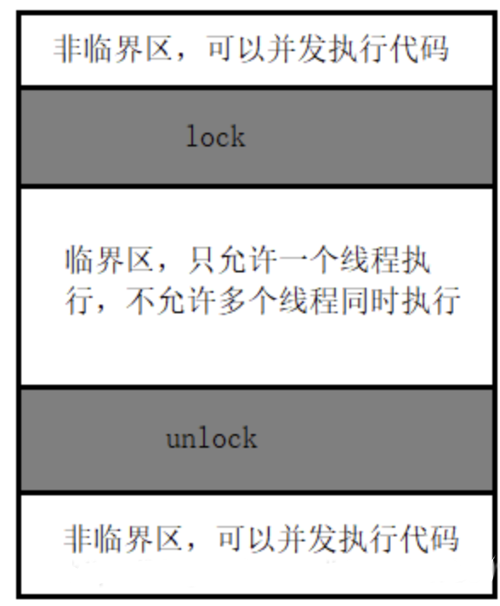
实验1-生产者/消费者问题的实现
互斥量
确保同一时间里只有一个线程访问共享资源或临界区域
互斥量（mutex）本质上是一把锁
  在访问共享资源后临界区域前，对互斥量进行加锁
  在访问完成后释放互斥量上的锁
  对互斥量进行加锁后，任何其他试图再次对互斥量加锁的线程将会被阻塞，直到锁被释放

Slide 25
实验1-生产者/消费者问题的实现
互斥量的初始化
静态初始化
pthread_mutex_t mlock = PTHREAD_MUTEX_INITIALIZER

Slide 26
实验1-生产者/消费者问题的实现
互斥量的初始化
动态初始化
  函数原型（pthread.h）
    int pthread_mutex_init(pthread_mutex_t *mutex,const pthread_mutexattr_t *attr);
  参数与返回值
    mutex：即互斥量，类型是pthread_mutex_t
    注意：mutex必须指向有效的内存区域
    attr：设置互斥量的属性，通常可采用默认属性，即可将attr设为NULL。
    成功返回0，出错返回错误码

Slide 27
实验1-生产者/消费者问题的实现
互斥量的销毁
互斥量在使用完毕后，必须要对互斥量进行销毁，以释放资源
函数原型（pthread.h）
int pthread_mutex_destroy(pthread_mutex_t *mutex);
参数与返回值
  mutex：即互斥量
  成功返回0，出错返回错误码

Slide 28
实验1-生产者/消费者问题的实现
互斥量的销毁
在销毁互斥量的过程中需要注意几个问题：
使用PTHREAD_ MUTEX_ INITIALIZER初始化的互斥量不需要销毁 （即静态分配）
不要销毁一个已经加锁的互斥量
已经销毁的互斥量，要确保后面不会有线程再尝试加锁

Slide 29
实验1-生产者/消费者问题的实现
互斥量的加锁和解锁操作
在对共享资源访问之前和访问之后，需要对互斥量进行加锁和解锁操作
函数原型（pthread.h）
  int pthread_mutex_lock(pthread_mutex_t *mutex);
  int pthread_mutex_unlock(pthread_mutex_t *mutex);
当调用pthread_mutex_lock时，若互斥量已被加锁，则调用线程将被阻塞

Slide 30
实验1-生产者/消费者问题的实现
尝试加锁
函数原型（pthread.h）
int pthread_mutex_trylock(pthread_mutex_t *mutex);
调用该函数时，若互斥量未加锁，则锁住该互斥量，返回0；若互斥量已加锁，则函数直接返回失败（不会阻塞调用线程）

Slide 31
实验1-生产者/消费者问题的实现
互斥量的操作顺序
定义一个互斥量变量
调用pthread_mutex_init初始化互斥量
调用pthread_mutex_lock或者pthread_mutex_trylock对互斥量进行加锁操作
调用pthread_mutex_unlock对互斥量解锁
调用pthread_mutex_destroy销毁互斥量

Slide 32
实验1-生产者/消费者问题的实现
示例
//…
pthread_mutex_t mutex;
pthread_mutex_init(&mutex, NULL);
pthread_mutex_lock(&mutex);
//do something
pthread_mutex_unlock(&mutex);
pthread_mutex_destroy(&mutex);
//…

Slide 33
实验1-生产者/消费者问题的实现
POSIX信号量
#include<semaphore.h>
信号量数据类型：sem_t
主要函数：
sem_init(sem_t *sem, int pshared, unsigned int value);//初始化一个无名信号量
pshared ：如果 pshared 的值为 0，那么信号量将被进程内的线程共享，并且应该放置在这个进程的所有线程都可见的地址上
Value：指定信号量值的大小
sem_destroy(sem_t *sem);//销毁一个无名信号量
返回值：成功返回 0；错误返回 -1，并设置errno 。

Slide 34
实验1-生产者/消费者问题的实现
POSIX信号量
sem_post(sem_t *sem);//信号量值加1。若有线程阻塞于信号量sem，则调度器会唤醒对应阻塞队列中的某一个线程。
sem_wait(sem_t *sem);//若sem小于0，则线程阻塞于信号量sem，直到sem大于0。否则信号量值减1。
sem_trywait(sem_t *sem);//功能同sem_wait()，但此函数不阻塞，若sem小于0，直接返回。
返回值：成功返回0，错误返回-1，并设置errno 。

Slide 35
实验1-生产者/消费者问题的实现
POSIX信号量示例
sem_t sem;
sem_init(&sem, 0, 1);//初始化一个值为1的信号量
sem_wait(&sem);//获取信号量
//do somthing
sem_post(&sem);//释放信号量
sem_destroy(&sem);//销毁一个无名信号量

Slide 36
实验1-生产者/消费者问题的实现
错误码 / errno
Linux中系统调用的错误都存储于 errno中，errno由操作系统维护，存储就近发生的错误，即下一次的错误码会覆盖掉上一次的错误。
PS: 只有当系统调用或者调用lib函数时出错，才会置位errno！
#include <stdio.h>
#include <string.h>
//#include <errno.h>
int main()
{ int tmp = 0;
for(tmp = 0; tmp <=256; tmp++) { printf("errno:%2d\t%s\n",tmp,strerror(tmp)); }
return 0; }

